Slide 1
FML – Week 2
Prepare the Data for Machine Learning Algorithms ~ )
Cross-validation and Bootstrapping
August 14th, 2022
Team3 Members : 이후범, 정효찬, 황정민

Slide 2
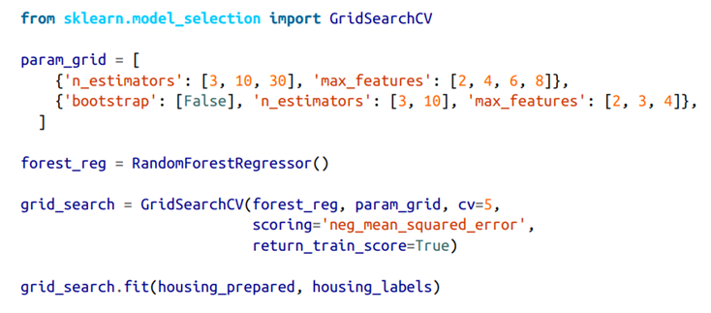

Grid Search
Grid Search 방법
Grid Search 통해 얻은 값

Slide 3
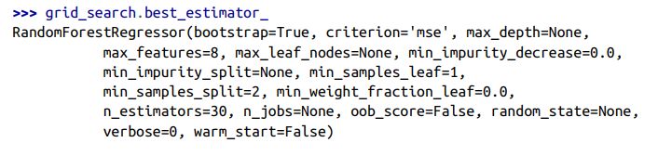
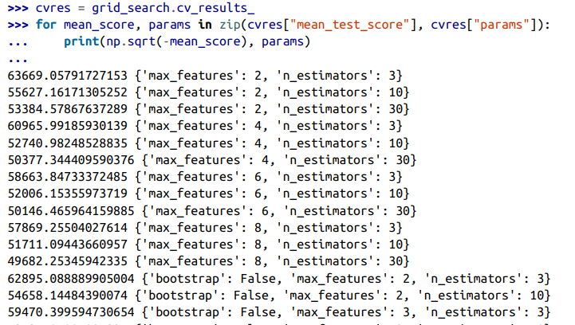
Grid Search
Grid Search 방법 (Best estimator)
GridSearcchCV refit = True
Using Cross-validation
Grid Search 방법 (Evaluation scores)
Feeding data
The best solution

Slide 4
Randomized Search
If hyperparameter search space is large -> Use Randomized SearchCV!
If you let the randomized search run for, say, 1,000 iterations, this approach will explore 1,000 different values for each hyperparameter
Simply by setting the number of iterations, you have more control over the computing budget you want to allocate to hyperparameter search.

Slide 5
Ensemble Methods & Analyze the Best Models and Their Errors
Ensemble Methods
Another way to fine-tune your system is
try to combine the models that perform best.
Analyze the Best Models and Their Errors
You should also look at the specific errors that your system makes
Then try to understand why it makes them and what could fix the problem

Slide 6
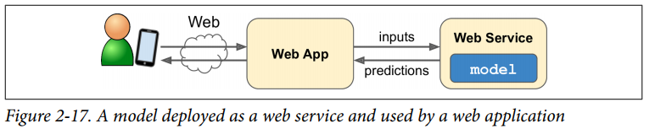
Launch, Monitor, and Maintain Your System
Launch, Monitor, and Maintain Your System
Launch
Monitor
Maintain

Slide 7
Bootstrapping

Slide 8
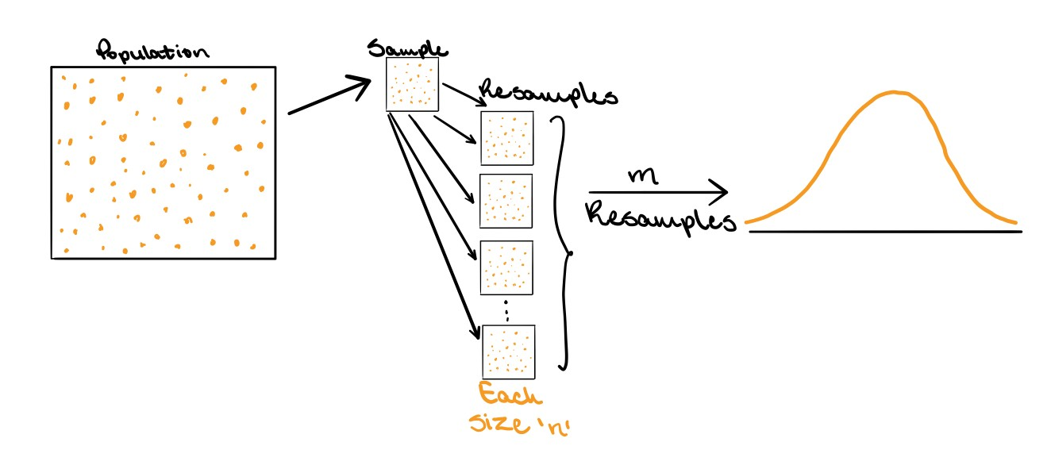
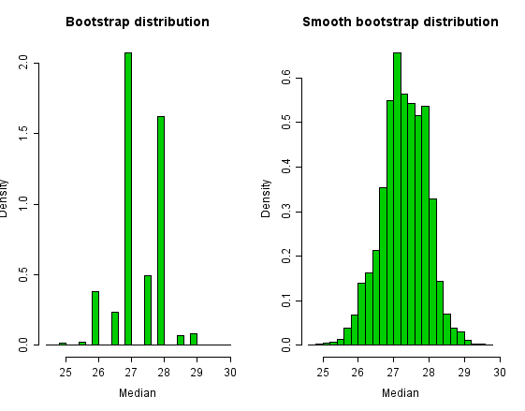
What is Bootstrapping?
Random sampling + replacement
전체 data → Sample Data → Resample, bootstrap dataset 생성 (xN) → 각 bootstrap dataset에 모델 적용 후 결과 취합 → 전체 data를 나타내는 분포 구하기
전체 data를 나타내는 sample data를 구하기 (사용할 dataset)
Sample data에서 resample을 여러 번 시도하기 (중복 상관없이)
이 많은 resampling을 적용시킨 data를 취합하면 전체 data와 유사한 dataset을 만들기

Slide 9
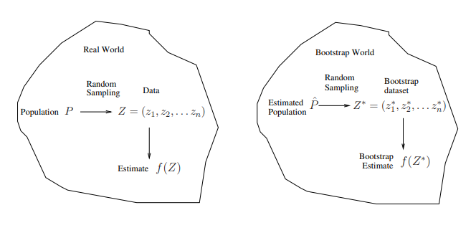
Real World VS Bootstrap World

Slide 10

Bootstrapping의 장단점
Advantages | Disadvantages
단순하다 다른 방법들보다 정확한 경우가 많다 sample variance and assumptions of normality 실험을 반복할 필요 없이, 하나의 데이터를 가지고 전체의 데이터를 나타낼 수 있다 | 막 쓰면 오히려 안 좋은 결과 유발 Bias가 있을 가능성이 높다 (같은 data를 재사용해서) 모든 경우에 적용시킬 수 있는 방법이 아니다 (sample size가 너무 작을 경우, 시작하는 data 가 부정확할 경우 분포가 이상하게 형성)

Slide 11

Bootstrapping의 수학적인 접근 → Standard Bootstrapping
표준적인 Bootstrapping
모든 bootstrap dataset에 모델 적용
평균치 구하기
한계 → bootstrap dataset들이 test set이고 원래 dataset이 train set이 된다면 overfitting이 발생 (결과가 좋은 이유가 결과에 최적화된 학습 데이터 이용해서이다)

Slide 12


Bootstrapping의 수학적인 접근 → Improving Standard Bootstrapping
Leave-one-out bootstrapping (‘하나빼기’ bootstrapping)
→ Cross-validation 모방
.632 estimator
→ Leave-one-out bootstrapping의 bias 해소
기타 등…
Hastie, T. J., Friedman, J. H., & Tibshirani, R. (2017). In The elements of Statistical Learning: Data Mining, Inference, and prediction (pp. 249–252). essay, Springer. 참고

Slide 13
Bagging = Bootstrap + Aggregating

Slide 14
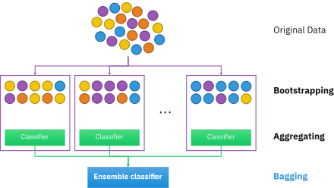

Bootstrapping의 연장선, Bagging
$$Bagging=Bootstrapping+Aggregating$$
Bootstrapping 실행 → 하나의 data로 새로운 여러 data 생성
모델 (위 사진에서는 classifier)을 bootstrap dataset들에다가 적용
Aggregating →결과들을 취합해서 더 좋은 결과 얻기 (100명이 1명보다 낫다)

